Slide 1
আজকের ক্লাসে সবাইকে স্বাগতম

Slide 2
পরিচিতি
মোঃ শাহ আলম
সকারি শিক্ষক
জুরানপুর করিমুন্নেছা উচ্চ বিদ্যালয়
দাউদকান্দি, কুমিল্লা।
mdsahalom32@gmail.com
শ্রেণিঃ অষ্টম
বিষয়ঃ ডিজিটাল প্রযুক্তি
অভিজ্ঞতাঃ ৪(সমস্যা সমাধান চাই প্রোগ্রামিংয়ের জুড়ি নাই)
সেশন-6: ইনপুট নেওয়া শুরু করি
সময়ঃ ৫০ মিনিট

Slide 3
কাজ-১: প্রোগ্রামে ইনপুট গ্রহণ সম্পর্কে ধারণা পাওয়া-২০মি.
আগের সেশনে আমরা ভ্যারিয়েবলে তথ্য এসাইন করা শুরু করেছি। আমরা যদি প্রোগ্রামের ব্যবহারকারীর থেকে একটি তথ্য ইনপুট নিতে চাই তাহলে কি করব? কাজটি করা খুবই সহজ input () ব্যবহার করে।
আমরা যদি নিচের মতো লেখি-
my_input input ()
তাহলে my input ভ্যারিয়েবলটি আমাদের থেকে একটি ইনপুট গ্রহণ করবে। তবে, input () প্রোগ্রামের ভিতরে ইনপুট হিসেবে কোনো সংখ্যা, অক্ষর ইত্যাদি যেটাই গ্রহণ করুক না কেন, সেটিকে str ডেটাটাইপে গ্রহণ করবে।
## চল একটি কাজ করি, একটি ভ্যারিয়েবল ইনপুট নিয়ে সেটি প্রিন্ট করি। এমন একটি প্রোগ্রাম লেখা খুব সহজ। নিচের মতো করে একটি প্রোগ্রাম লিখে রান করি-
my_input input()
print(my_input)
print(type(my_input))

Slide 4
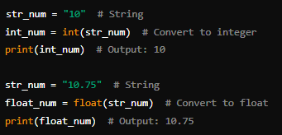
এক ডাটা টাইপ থেকে অন্য ডাটা টাইপে রুপান্তর-
১. ইন্টিজার থেকে ফ্লোটে রূপান্তর
ইন্টিজার একটি পূর্ণসংখ্যা। একে ফ্লোটে রূপান্তর করলে এটি দশমিক সংখ্যায় রূপান্তরিত হয়। python
num = 10 # Integer
float_num = float(num) # Convert to float
print(float_num) # Output: 10.0
২. ফ্লোট থেকে ইন্টিজারে রূপান্তর
ফ্লোটকে ইন্টিজারে রূপান্তর করলে দশমিক অংশটি বাদ যায়।
python
num = 10.75 # Float int_num = int(num) # Convert to integer print(int_num) # Output: 10
৪. স্ট্রিং থেকে ইন্টিজার/ফ্লোটে রূপান্তর
স্ট্রিং থেকে ইন্টিজার বা ফ্লোটে রূপান্তরের সময় স্ট্রিং এ থাকা সংখ্যাটি সংশ্লিষ্ট টাইপে রূপান্তরিত হয়।
৩. ইন্টিজার/ফ্লোট থেকে স্ট্রিং এ রূপান্তর
ইন্টিজার বা ফ্লোটকে স্ট্রিং এ রূপান্তর করলে এটি পাঠ্য রূপে পরিবর্তিত হয়।
num = 10 # Integer
str_num = str(num) # Convert to string
print(str_num) # Output: "10" num = 10.75
# Float str_num = str(num) # Convert to string
print(str_num) # Output: "10.75"

Slide 5
প্রোগ্রাম ব্যাখ্যা:
get_sentence_input: এই ফাংশনটি ব্যবহারকারীর কাছ থেকে ইনপুট গ্রহণ করে এবং ইনপুটটি ফাঁকা হলে পুনরায় ইনপুট গ্রহণ করে।
analyze_sentence: এই ফাংশনটি বাক্যটির দৈর্ঘ্য, শব্দের সংখ্যা এবং বিশেষ অক্ষরের সংখ্যা নির্ণয় করে এবং ফলাফল প্রদর্শন করে।
main: মূল ফাংশন যা ইনপুট গ্রহণ ও বিশ্লেষণ ফাংশনগুলোকে কল করে।

Slide 6
কাজ-২: বাক্য ইনপুট দেবার প্রোগ্রাম ডিজাইন নিয়ে আলোচনাঃ ১০মি.
বাক্য ইনপুট দেওয়ার জন্য একটি প্রোগ্রাম ডিজাইন করার সময় কিছু গুরুত্বপূর্ণ দিক বিবেচনা করতে হয়। নিচে সংক্ষেপে আলোচনা করা হলো: ধাপসমূহ:
ইনপুট গ্রহণ: ব্যবহারকারীর কাছ থেকে বাক্য ইনপুট হিসেবে গ্রহণ করা।
ইনপুট যাচাই: ইনপুটটি বৈধ কিনা তা যাচাই করা (যেমন, ইনপুট ফাঁকা নয়, ইত্যাদি)।
প্রক্রিয়াকরণ: বাক্যটির বিভিন্ন বৈশিষ্ট্য বা অপারেশন সম্পাদন করা।
ফলাফল প্রদর্শন: প্রক্রিয়াকরণের ফলাফল ব্যবহারকারীর কাছে প্রদর্শন করা।
প্রোগ্রাম ডিজাইন:
ইনপুট গ্রহণ:
ব্যবহারকারীর কাছ থেকে একটি বাক্য ইনপুট হিসেবে গ্রহণ করতে হবে।
ইনপুট ফাংশন ব্যবহার করা যেতে পারে (যেমন input() পাইথনে)।
ইনপুট যাচাই:
ইনপুটটি ফাঁকা নয় তা নিশ্চিত করতে হবে।
ইনপুটটি সঠিক ধরনের (যেমন, স্ট্রিং) কিনা তা যাচাই করতে হবে।
প্রক্রিয়াকরণ:
বাক্যের দৈর্ঘ্য নির্ণয় করা।
বাক্যের শব্দের সংখ্যা গণনা করা।
বাক্যের বিশেষ অক্ষরের সংখ্যা নির্ণয় করা।
অন্য কোনো বিশেষ অপারেশন (যেমন, বাক্যের সব শব্দ বড় হাতের অক্ষরে রূপান্তর করা)।
ফলাফল প্রদর্শন: প্রক্রিয়াকরণের ফলাফল সুন্দরভাবে ব্যবহারকারীর কাছে প্রদর্শন করা।

Slide 7
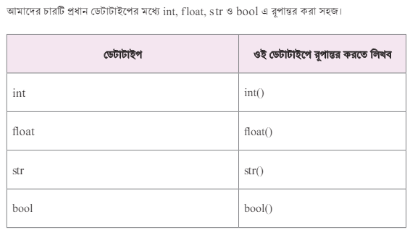
কাজ-৩: ডাটা ইনপুট গ্রহণের প্রোগ্রাম ডিজাইনঃ ২০মি.

Slide 8
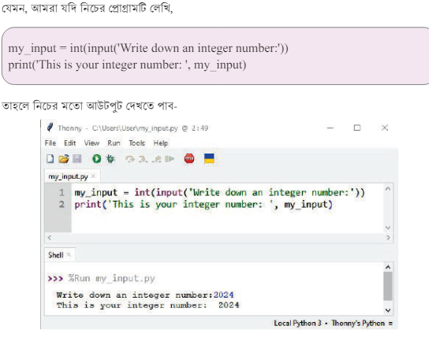

Slide 9
নিচে একটি নমুনা প্রোগ্রাম করে দেখানো হলোঃ
my_integer = int(input()) print(my_integer) print(type(my_integer))
my_float = float(input()) print(my_float) print(type(my_float))

Slide 11
ধন্যবাদ

